Slide 1
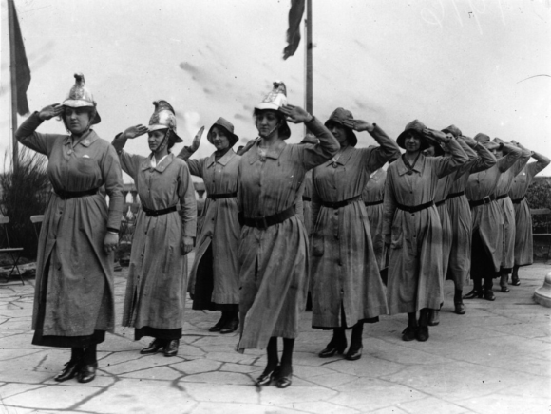
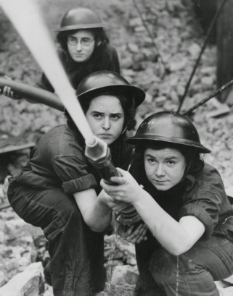
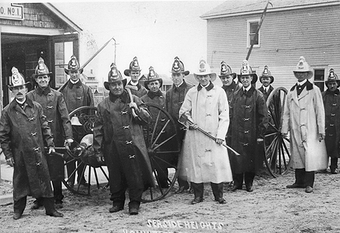
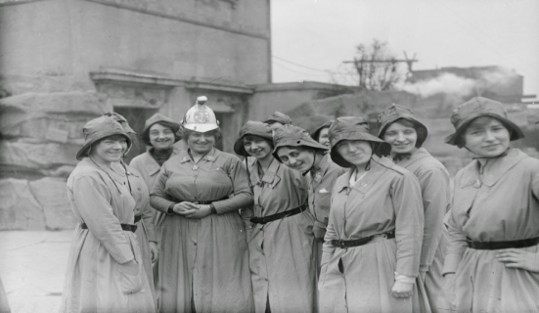
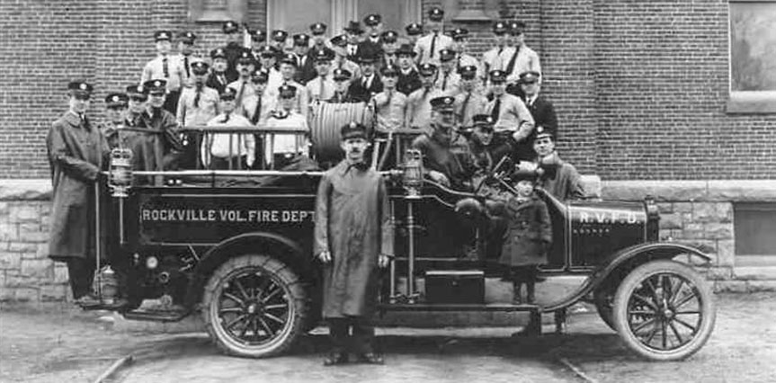
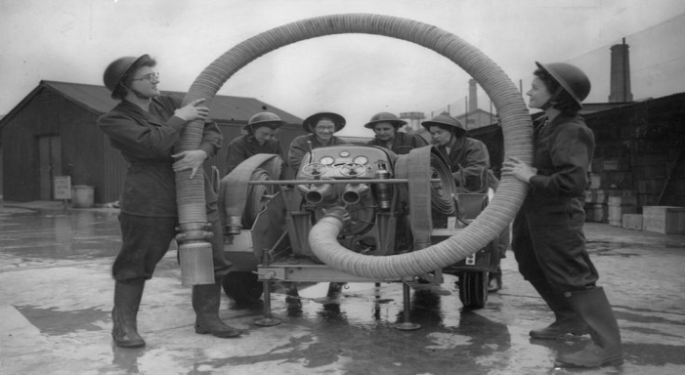
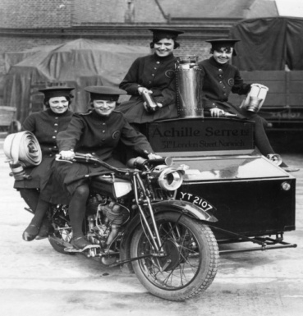
Ser Líder desde la perspectiva de Género …ese bendito desafío Lic. Ma. Paula Arbeleche Of. Insp. BBVV Concordia, Entre Ríos Jornadas de Genero, Emergencias y Derechos Humanos Paraná. Septiembre de 2017

Slide 2
Primer Ministra de la India

Slide 3
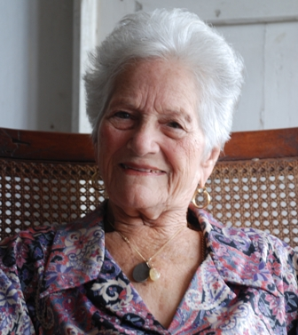
Enriqueta Reyes González

Slide 4
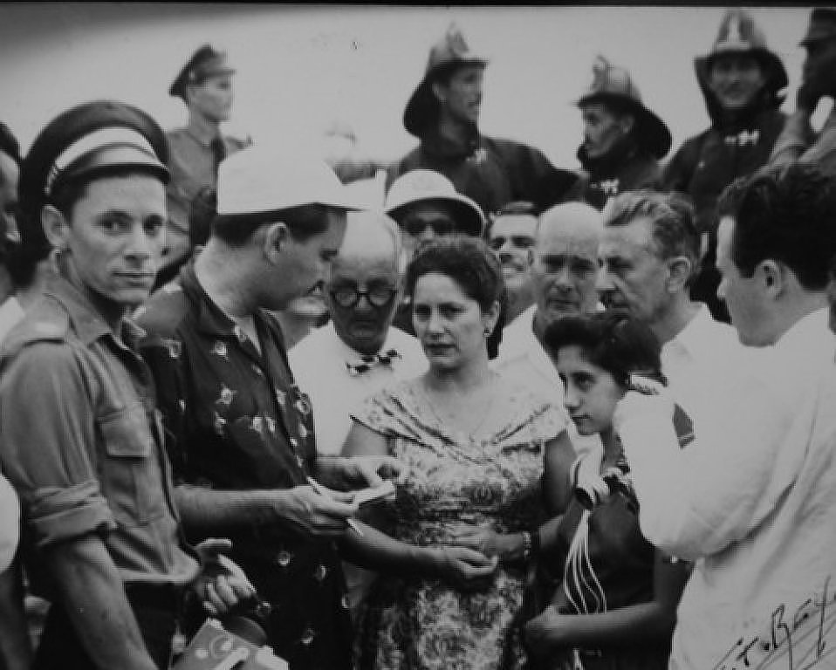
"La Coronela" o "La Camagüeyana" fué la primera mujer bombero de Cuba y de América Latina.
En la década del 50 del siglo XX conformó y lideró el primer comando contra incendios de la localidad de Ranchuelo, provincia de Villa Clara, integrado por 25 hombres.

Slide 5
[…] Imagínate, la única mujer entre 25 hombres en una época caracterizada por prejuicios. Algo nunca visto. Aunque todos comprendían la importancia social de mi labor, no faltaron los que me tildaron de feminista y hasta de enferma mental.
[…]Al principio tenía un poco de temor, pero elaboré varias reglas a seguir por los bomberos, dentro y fuera del cuartel. Así el trabajo se hizo más fácil.

Slide 6
[…]“Tuve que vestirme de coraje y hacerle frente a muchas personas que no estaban de acuerdo conmigo, aunque sí con mi trabajo, pero las féminas en aquel tiempo solo podían desempeñarse como amas de casa, educadoras o enfermeras. Yo rompí el estereotipo, le di una batida a los prejuicios.”

Slide 7
-Pero dicen que nunca llevó sus grados y uniforme.
- No creo en distinciones.
Mujer Sin Temores. Noviembre de 2008
Por Elízabeth Quintana Aparicio. Estudiante de Periodismo

Slide 8
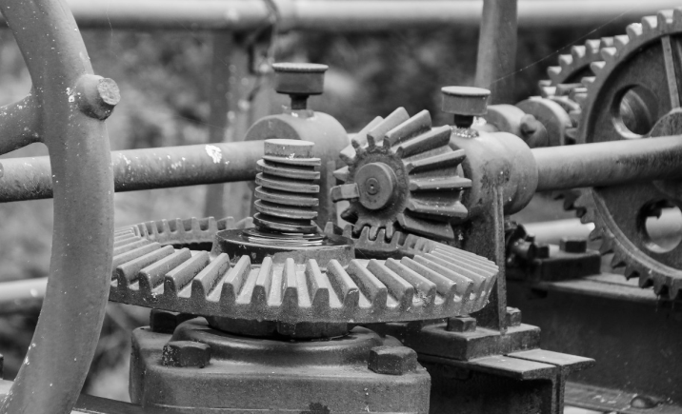
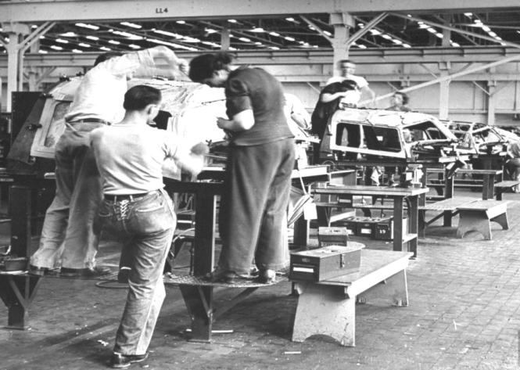
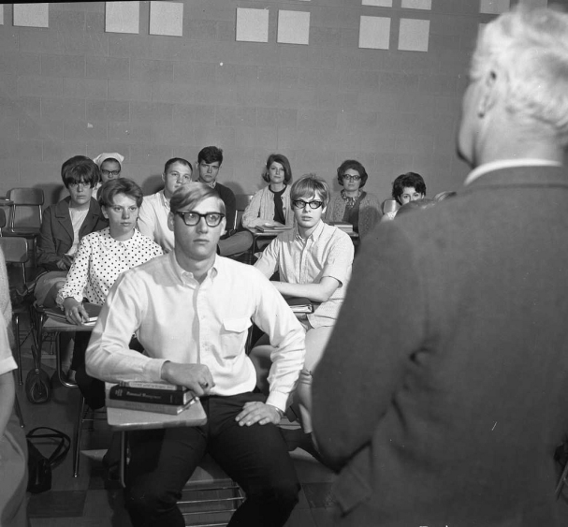
El Genero Comparte….
Organización de la Institución
Orden Jerárquico
La exigencia de la educación
Organización Interna
Carrera profesional

Slide 9
Formación de un líder
Relaciones Humanas y profesionales
La comunicación y el mensaje
La evaluación de personalidades
Conocimientos + Habilidades + Acción = Resultados
Líder

Slide 10
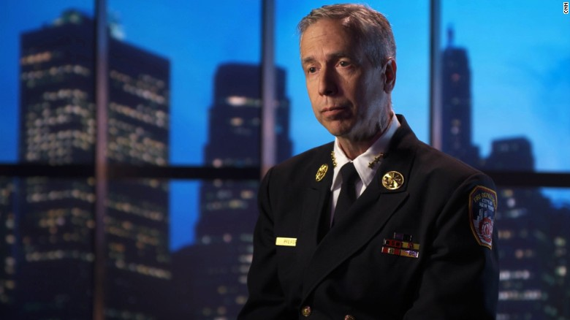
Joseph Pfeifer
Jefe del Cuerpo de Bomberos de New York, Fallecido en mayo de 2017

Slide 11
En el atentado de las Torres Gemelas del 11/9 fué el primer jefe del Cuerpo de Bomberos de Nueva York (FDNY) en asumir el mando de la situación.

Slide 12
-¿Qué experiencias tuvieron mayor peso en su formación y de qué modo le enseñaron a liderar personas?
Me dijeron que lo más importante era conocer el trabajo, saber lo que tenía que hacer.
La otra parte consistía en la experiencia en sí
Pero para ser un buen bombero, para ser bueno en cualquier cosa, es preciso tener cualificación para saber cómo actuar.
Cuando me convertí en oficial, no bastaba con saber qué hacer. Ahora, también era responsable de los bomberos. En realidad, fui consciente de verdad de esto después del 11 de septiembre.
Había unos 100 bomberos en el lugar y unas tres docenas de equipamientos. Cuando apagamos el fuego, yo me estaba marchando cuando un bombero bajó corriendo por la calle detrás de mí. Él gritaba: "¡Jefe, jefe, jefe!" Paré. Cuando me giré, él dijo: "Jefe, sólo quería decirle que pretendo seguirle en cualquier pasillo". Para un bombero, la parte más peligrosa es el pasillo: se transforma en una verdadera chimenea, con mucho humo y calor. Pensé que ése era un bonito cumplido.
Sólo después, cuando volví al coche, entendí que lo que él estaba diciendo era algo más que "pretendo seguirle". En realidad, lo que él dijo fue: "Estaré a su lado, voy a seguirlo, porque creo que con usted estaremos seguros. Él dijo aquello pensando en el modo en que yo me había comportado en el pasado. Dijo que me seguiría, que estaría conmigo cuando pasara algo de gran envergadura. Era una gran responsabilidad. Podía sentir la presión de tal responsabilidad. Él estaba siendo sincero.
Creo que aprendimos con el 11 de septiembre, y con esos eventos de gran tamaño, que no es lo que hacen los líderes. Durante un evento catastrófico, el líder hace más cosas que sólo controlar un evento. Ellos hacen otras tres cosas: conectan, colaboran y coordinan.
Cuando ocurre un evento, la primera cosa que hay que hacer es formar de forma rápida en el lugar del accidente redes de comunicación entre bomberos, equipos de rescate, policía y personal médico, de manera que puedan comenzar a comunicarse y a trabajar juntos. Fuera del lugar del accidente tenemos que conectar con aquellas operaciones de emergencia que hemos creado de manera que las informaciones sean comunicadas, por ejemplo, de la ciudad de Nueva York al Estado y al centro nacional de operaciones en Washington, D.C.
Por lo tanto, el liderazgo durante un desastre, ya se trate de una situación de emergencia, o de una situación en el ámbito de los negocios o en el de las organizaciones sin fines de lucro, debe comportarse de tal modo que se verifique la combinación de lo que llamamos C5: comando y control, conexión, colaboración y coordinación

Slide 13
[…]
C5: comando y control, conexión, colaboración y coordinación
conocer el trabajo
cualificación para saber cómo actuar
responsable de los bomberos
creo que con usted estaremos seguros
Podía sentir la presión de tal responsabilidad
el líder hace más cosas que sólo controlar un evento.

Slide 14
El curriculum del Líder
Humildad
Responsabilidad
Organización
Poder de Adaptación
Gestión
Constancia
Resiliencia
Planificación
Persuasión
Autoestima Alta
Sociabilidad
Sensibilidad

Slide 15
Inspirar y dar el ejemplo
Aviadora estadounidense, célebre por sus marcas de aviación. Desapareció en 1937 mientras trataba de realizar el primer viaje aéreo de una mujer alrededor del mundo.

Slide 16
Funciones del Líder con perspectiva de Genero
Influencia en:
Estructura Edilicia
Formación de Equipos de Trabajo
Confección y evaluación de procedimientos
Selección y Adquisición de Equipamiento
Selección y Adquisición de EPP y EPC
Confección y Actualización del Reglamento Interno
Cuidado y protección de la salud

Slide 17
Estructura Edilicia
Diseño y Mantenimiento de:
Espacios comunes de convivencia del personal
Espacio de descanso y aseo para el personal
Áreas de Ejercicios
Oficinas
Otras

Slide 18
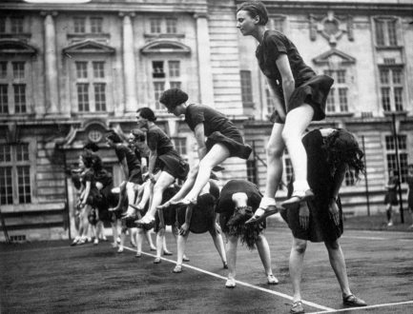
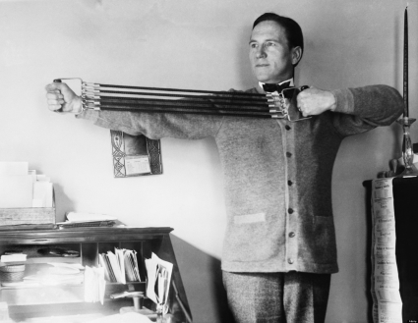
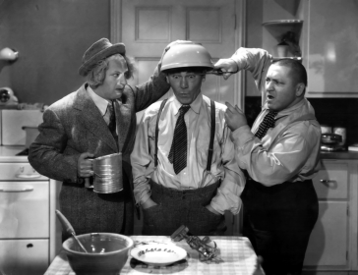
Formación de Equipos de Trabajo
Teniendo en cuenta
Salud Física
Salud Mental
Aptitud
Actitud

Slide 19
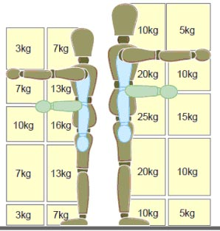
Confección y evaluación de procedimientos
Aptitud Física
Aptitud Intelectual
Relaciones interpersonales
Factores ergonómicos
Desarrollo individual dentro del cuartel
Reglamento Interno

Slide 20
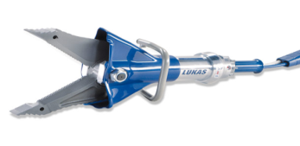
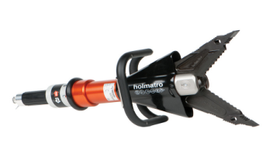
Selección y Adquisición de Equipamiento
Peso
Volumen
Riesgos: Físicos – Químicos – Biológicos
Evaluación de costo/beneficio en cuanto a la posibilidad de uso de todo el personal afectado
Tipo | Largo | Peso | Ø Enrollada
38.1mm | 25m | 7.5kg | 35cm
44.5mm | 25m | 9.3Kg | 42cm
63.5mm | 25m | 13.7Kg | 45cm
Peso 26Kg
Peso 14Kg

Slide 21
Selección y Adquisición de EPP y EPC
Peso
Volumen
Diseño
Características Físicas y Fisiológicas
Funciones

Slide 22
Confección y Actualización del Reglamento Interno
Búsqueda de la Igualdad y equidad para las tareas dentro del sistema.
Eliminación de la discriminación
Mitigación de Riesgos
Contemplación de: Personas a Cargo – Embarazo – Puerperio – Lactancia y cuidado de los hijos y/o personas a cargo

Slide 23
Cuidado y protección de la salud
Actualización permanente de legajos del personal con controles médicos rutinarios por sexo

Slide 24
Durante la Emergencia
La emergencia por sí sola
Coordinación del equipo de respuesta
Evaluación de la atención de la emergencia
Evolución de la emergencia
Evaluación de cada uno de los integrantes del equipo

Slide 25
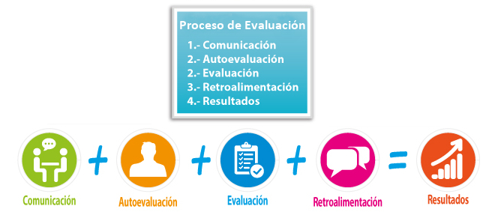
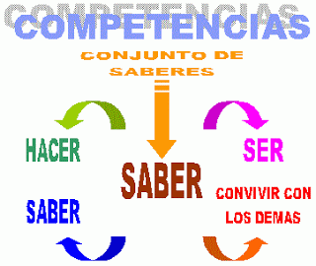
Evaluación de Resultados

Slide 26
Teórica y líder feminista estadounidense de las décadas de 1960 y 1970
escribió La mística de la feminidad un libro que le valió el Premio Pulitzer en 1964, clave en la historia del pensamiento feminista y considerado como uno de los libros de no ficción más influyentes del siglo XX.

Slide 27
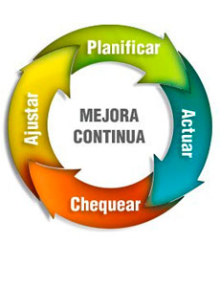
Mejora continua

Slide 28
“El triunfo inicia al descubrir nuestro propósito, crece a través del esfuerzo y la mejora continua y se expande a través del servicio” Blog “Susurros del Cielo” – José Vicente Pérez Cubias https://susurrodelcielo.blogspot.com.ar/

Slide 29
¡Muchas Gracias!

